Slide 1







Continuidades y discontinuidades en el discurso de la derecha en los procesos constituyentes
Análisis longitudinal a través de RRSS.
Rebeca Orellana-Parada
Alonso Silva Espinoza
Alexandra Uribe Huerta
Notes:
Ale

Slide 2
Pregunta de investigación
¿Cómo ha cambiado el discurso de los/as constituyentes de derecha en el segundo proceso constitucional?
Notes:
Ale

Slide 3
Relevancia
Primer proceso
Segundo proceso
(2020-2021)
(2022-2023)
Diversidad de posturas
Prevalencia de la derecha
Diversos partidos fueron representados, así como también independientes.
66% de los constituyentes son de derecha.
Propuesta progresista
Propuesta en proceso
Pueblos indígenas, plurinacional, feminismo, medio ambiente.
Propuestas polémicas: fin al aborto; carta magna sobre tratados internacionales
Notes:
Rebeca

Slide 4
Diseño metodológico
Metodología cuantitativa
Pasos realizados
Uso de datos provistos por Plataforma Telar: Posts de Facebook e Instagram de los constituyentes del primer proceso.
Scraping de posts de Facebook e Instagram de los constituyentes del proceso actual.
Limpieza (iterativa)
Análisis descriptivo exploratorio de los datos
Modelamiento de tópicos
Word embeddings
t-STN
PCA
Notes:
Alonso

Slide 5
Obtención y calidad de los datos
Accesibles y relevantes en la comunicación de perfiles políticos.
¿Por qué usar estos datos?
¿Cómo se obtuvieron?
Cooperación con Plataforma Telar & Scraping
Limpieza y entendimiento (de los datos y los modelos)
Principales desafíos
Notes:
Ale

Slide 6
Resultadospreliminares
Notes:
Alonso

Slide 7
Modelamiento de tópicos
LDA*
t-distributed Stochastic Neighbor Embedding
(t-STN)

Slide 8
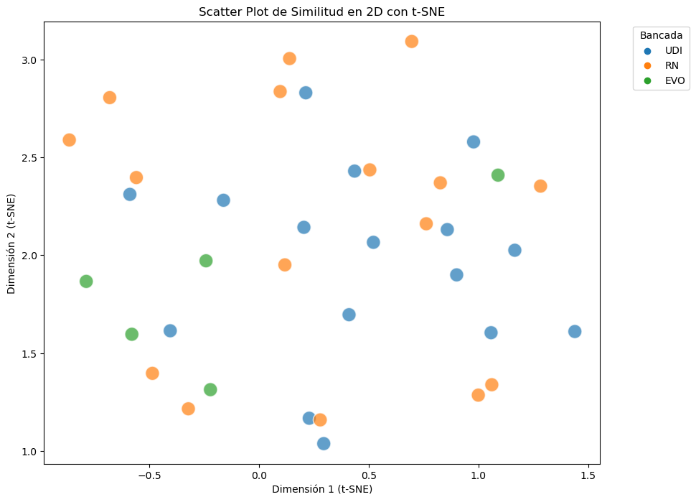
Agrupación de constituyentes a través det-Distributed Stochastic Neighbor Embedding
Fuente: Elaboración propia con datos publicados en internet.
Notes:
Alonso

Slide 9
Reducción de dimensionalidad
PCA - Clustering

Slide 10
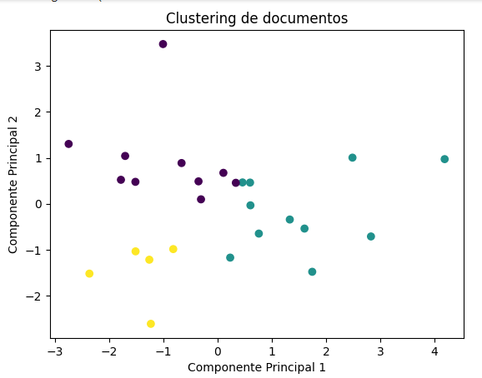
Clustering de constituyentes de derecha en el primer proceso constituyente a partir de PCA y clustering.
Fuente: Elaboración propia con datos publicados en internet.
Notes:
Ale

Slide 11
Ética de investigación
Miradas diversas
Uso de datos de redes sociales
Clase política y Democracia
Debate en el uso de datos publicados en internet.
Información referida a un discurso en específico.
Estudiar los discursos que seleccionamos tiene relevancia pública.
Notes:
Ale

Slide 12

Proyección a futuro
Notes:
Rebeca

Slide 13
Varios caminos…
Re-revisión
de los datos
Esperar que concluya el proceso
Refinar
análisis
Replicación con otros textos
Nutrir de literatura
Profundización de técnicas
Notes:
Rebeca

Slide 14
Thanks
:)
rorellanaparada@gmail.com (UC)
alonso.silvaespinoza@gmail.com (UAH)
auribe@eligeeducar.cl (ELIGEEDUCAR)

